Slide 1

Gereja Kristen Jawa Ambarrukma
*Ged Induk Papringan*
Jam Kebaktian :
Pukul 08.00 WIB
Pukul 18.00 WIB
*Pepanthan Nologaten*
Jam Kebaktian :
Pukul 08.00 WIB
Pukul 18.00 WIB
Demi menjaga ketertiban & kekhidmatan Ibadah, mohon kerjasama jemaat :
HP/PONSEL disetting MODE GETAR/SILENT atau OFF | Tidak membuang sampah dalam ruang ibadah. Tempat sampah sudah disediakan.
Terimakasih atas kerjasamanya. Tuhan memberkati dan selamat beribadah.

Slide 2
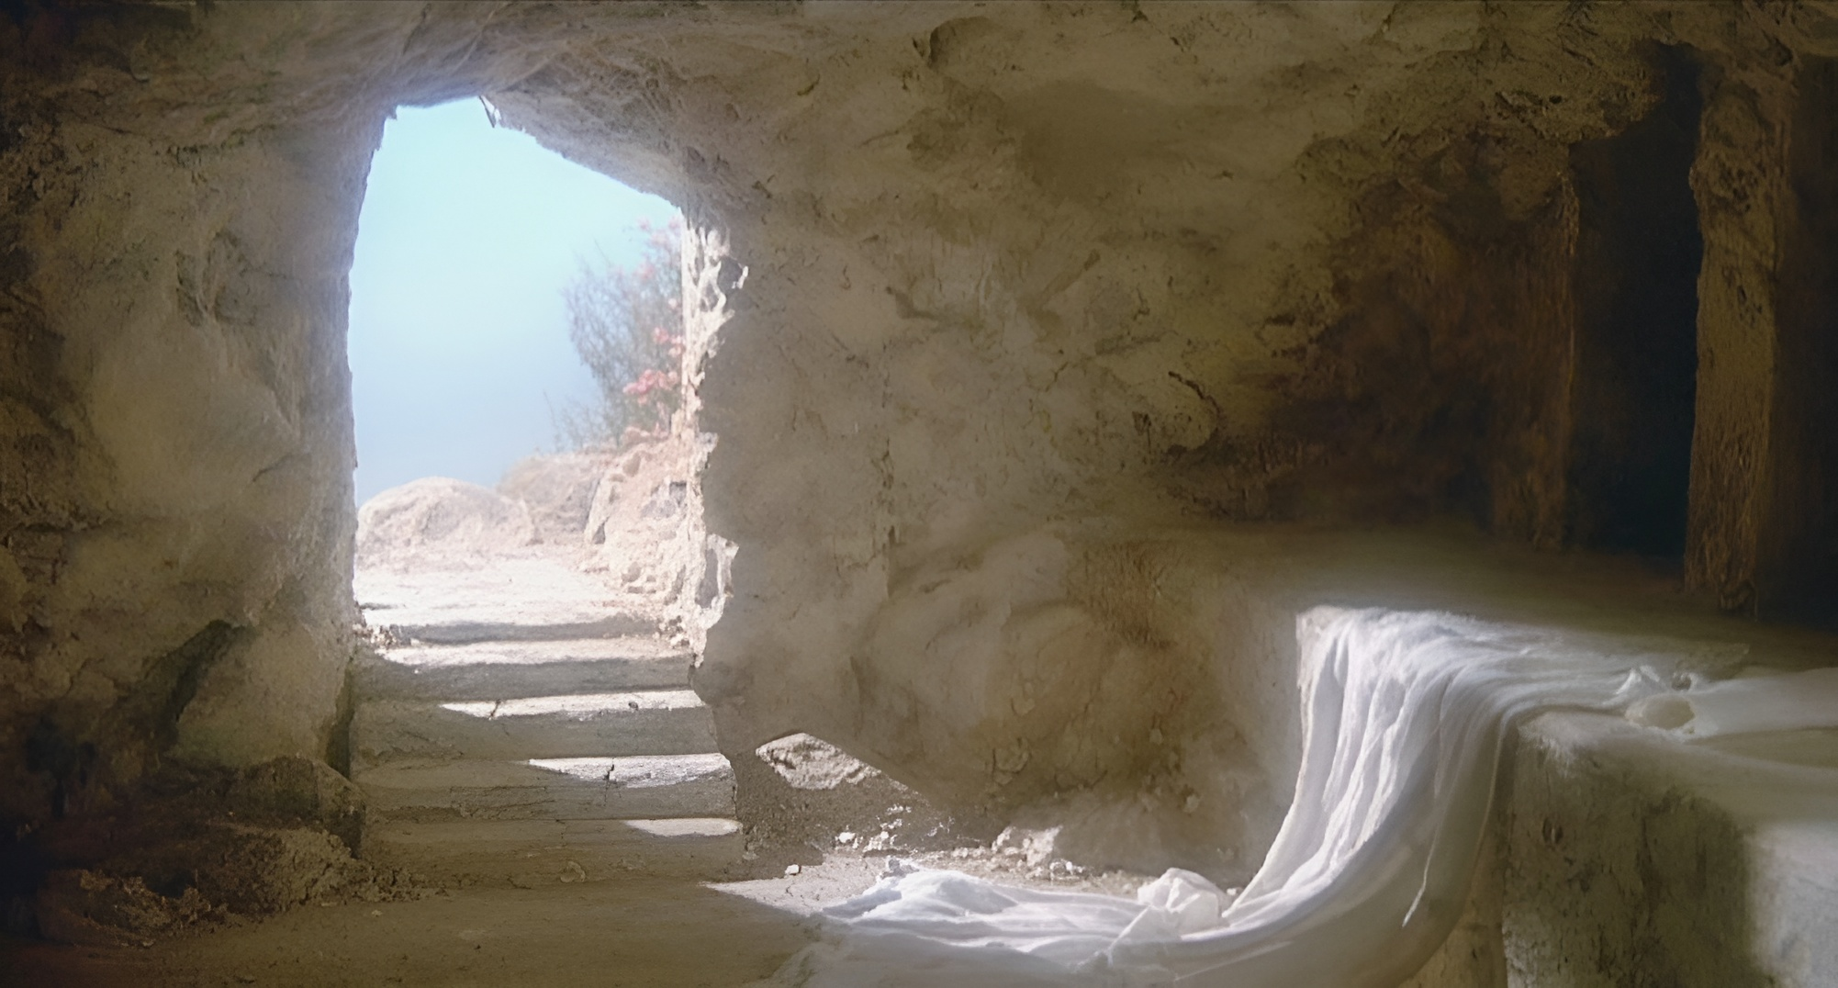
Ibadah Minggu Paskah
“Kebangkitan Kristus
Membarui Ciptaan”
05 April 2026

Slide 3
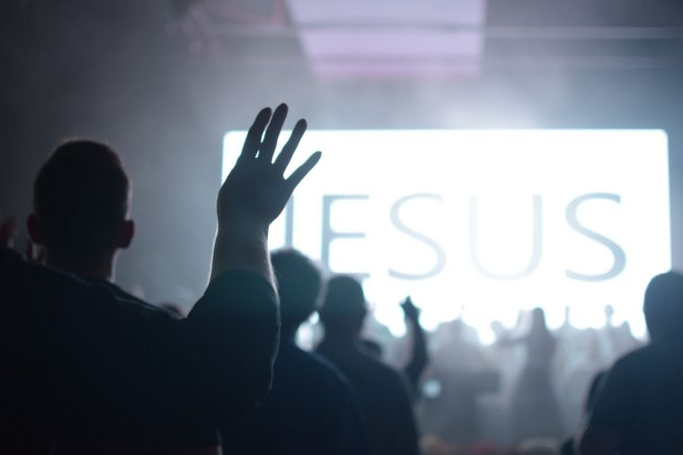
Jemaat Dimohon Berdiri
Nyanyian Pembuka
Kidung Jemaat 188: 1, 2
“Kristus Bangkit, Soraklah”
Notes:
3

Slide 4
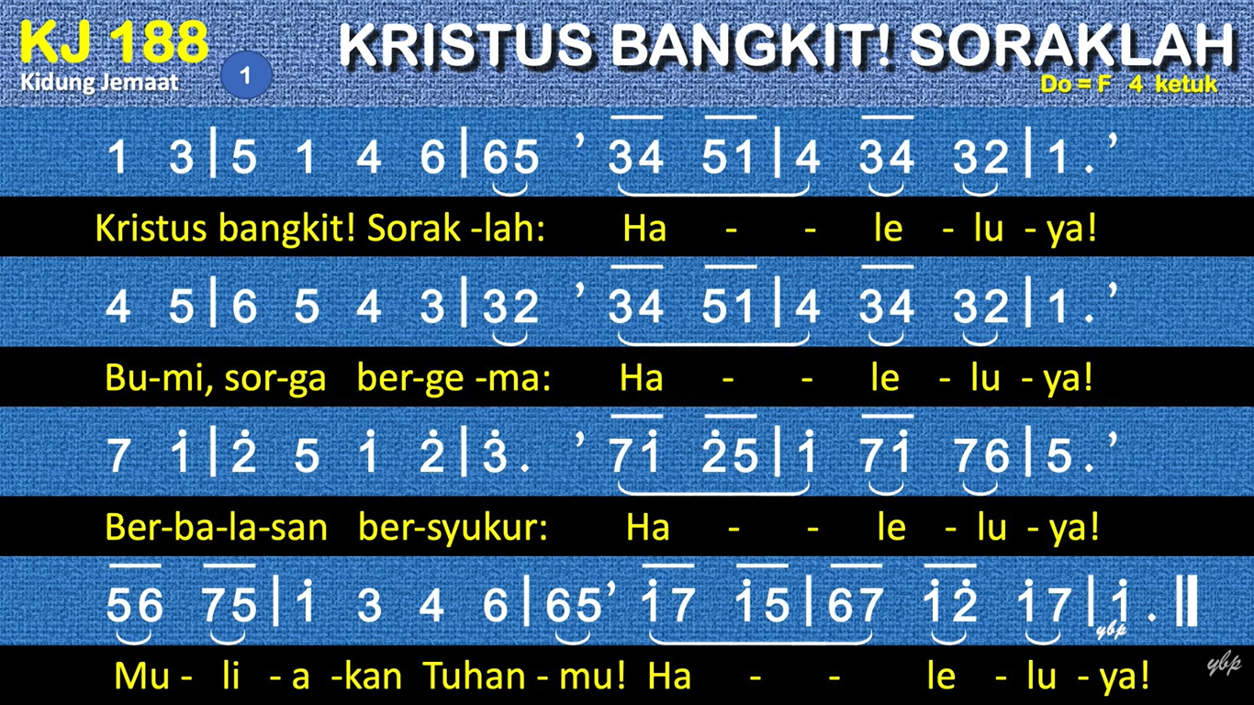

Slide 5
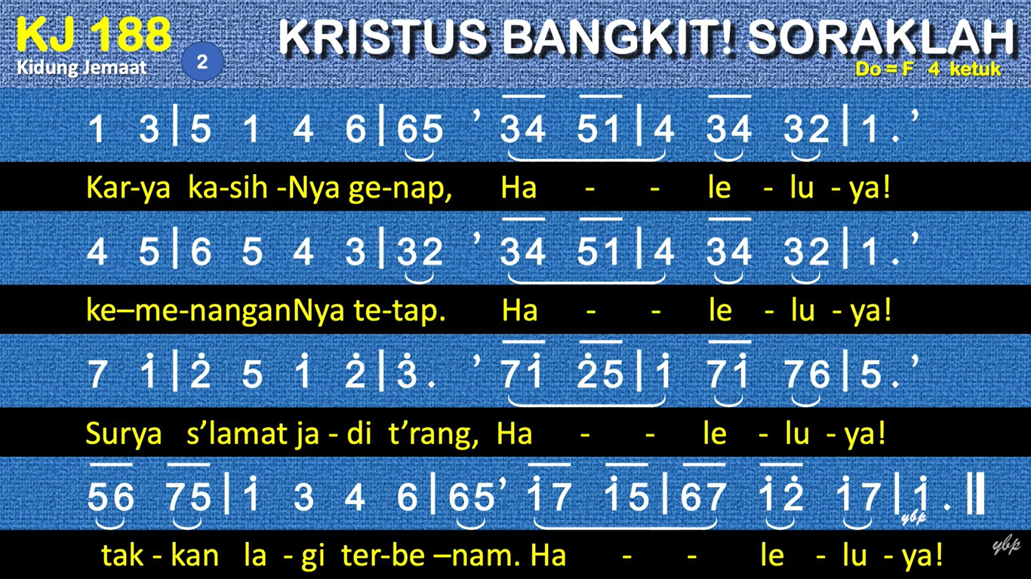

Slide 6

Votum dan Salam Sejahtera
Notes:
6

Slide 7
Pendeta :
Jemaat kekasih Kristus, marilah ibadah Minggu Hari Raya Paskah ini kita awali dengan bersama-sama menyerukan pengakuan yang demikian:
Notes:
7

Slide 8
Semua :
Pertolonganku itu dari Tuhan yang menjadikan langit dan bumi, yang tetap setia memelihara seluruh ciptaanNya.
Notes:
8

Slide 9
Pendeta :
Kasih karunia dan damai sejahtera dari Tuhan Yesus Kristus kiranya melimpah atas Bapak, Ibu, Saudara dan Anak-anak sekalian.
Notes:
9

Slide 10
Jemaat :
Begitu pula atas saudara.
Notes:
10

Slide 11
Semua:
7 | i . 5 7 | i . 5 4 | 3 . ||
A - min, A - min, A - min.
Notes:
11

Slide 12
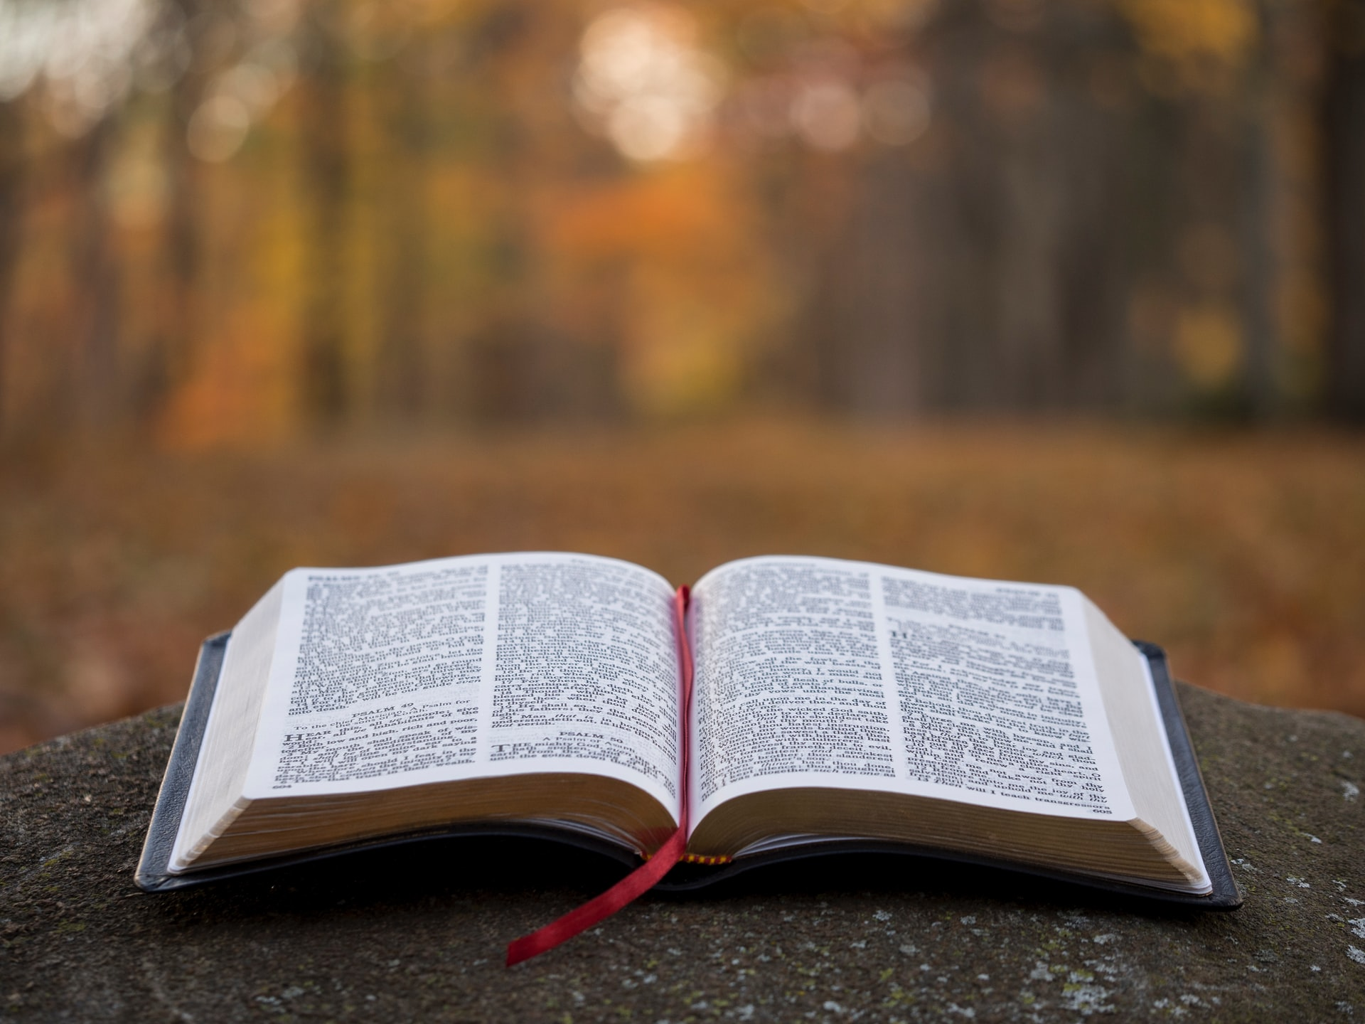
Sabda Introitus
Kis. Para Rasul 10: 40-43
Notes:
12

Slide 13
Lektor : “Demikianlah Sabda Tuhan”
Jemaat : “Puji Syukur kepada Tuhan”
Notes:
13

Slide 14

Nyanyian Pujian
“S’bab Dia Hidup, Ada Hari Esok”
Notes:
14

Slide 15
Anak Allah, Yesus nama-Nya,
menyembuhkan, menyucikan.
Bahkan mati, tebus dosaku,
Kubur kosong
membuktikan Dia hidup.

Slide 16
S'bab Dia hidup, ada hari esok.
S'bab Dia hidup, 'ku tak gentar.
Kar'na 'ku tahu,
Dia pegang hari esok
Hidup jadi berarti,
s'bab Dia hidup.

Slide 17
Yesus Kristus, Juru S'lamatku, 'Kau Rajaku, 'Kau Tuhanku.
'Kau t'lah bangkit,
hidup s'lamanya,
dan mem'rintah atas bumi
s'bagai Raja.

Slide 18
S'bab Dia hidup, ada hari esok.
S'bab Dia hidup, 'ku tak gentar.
Kar'na 'ku tahu,
Dia pegang hari esok
Hidup jadi berarti,
s'bab Dia hidup.

Slide 19
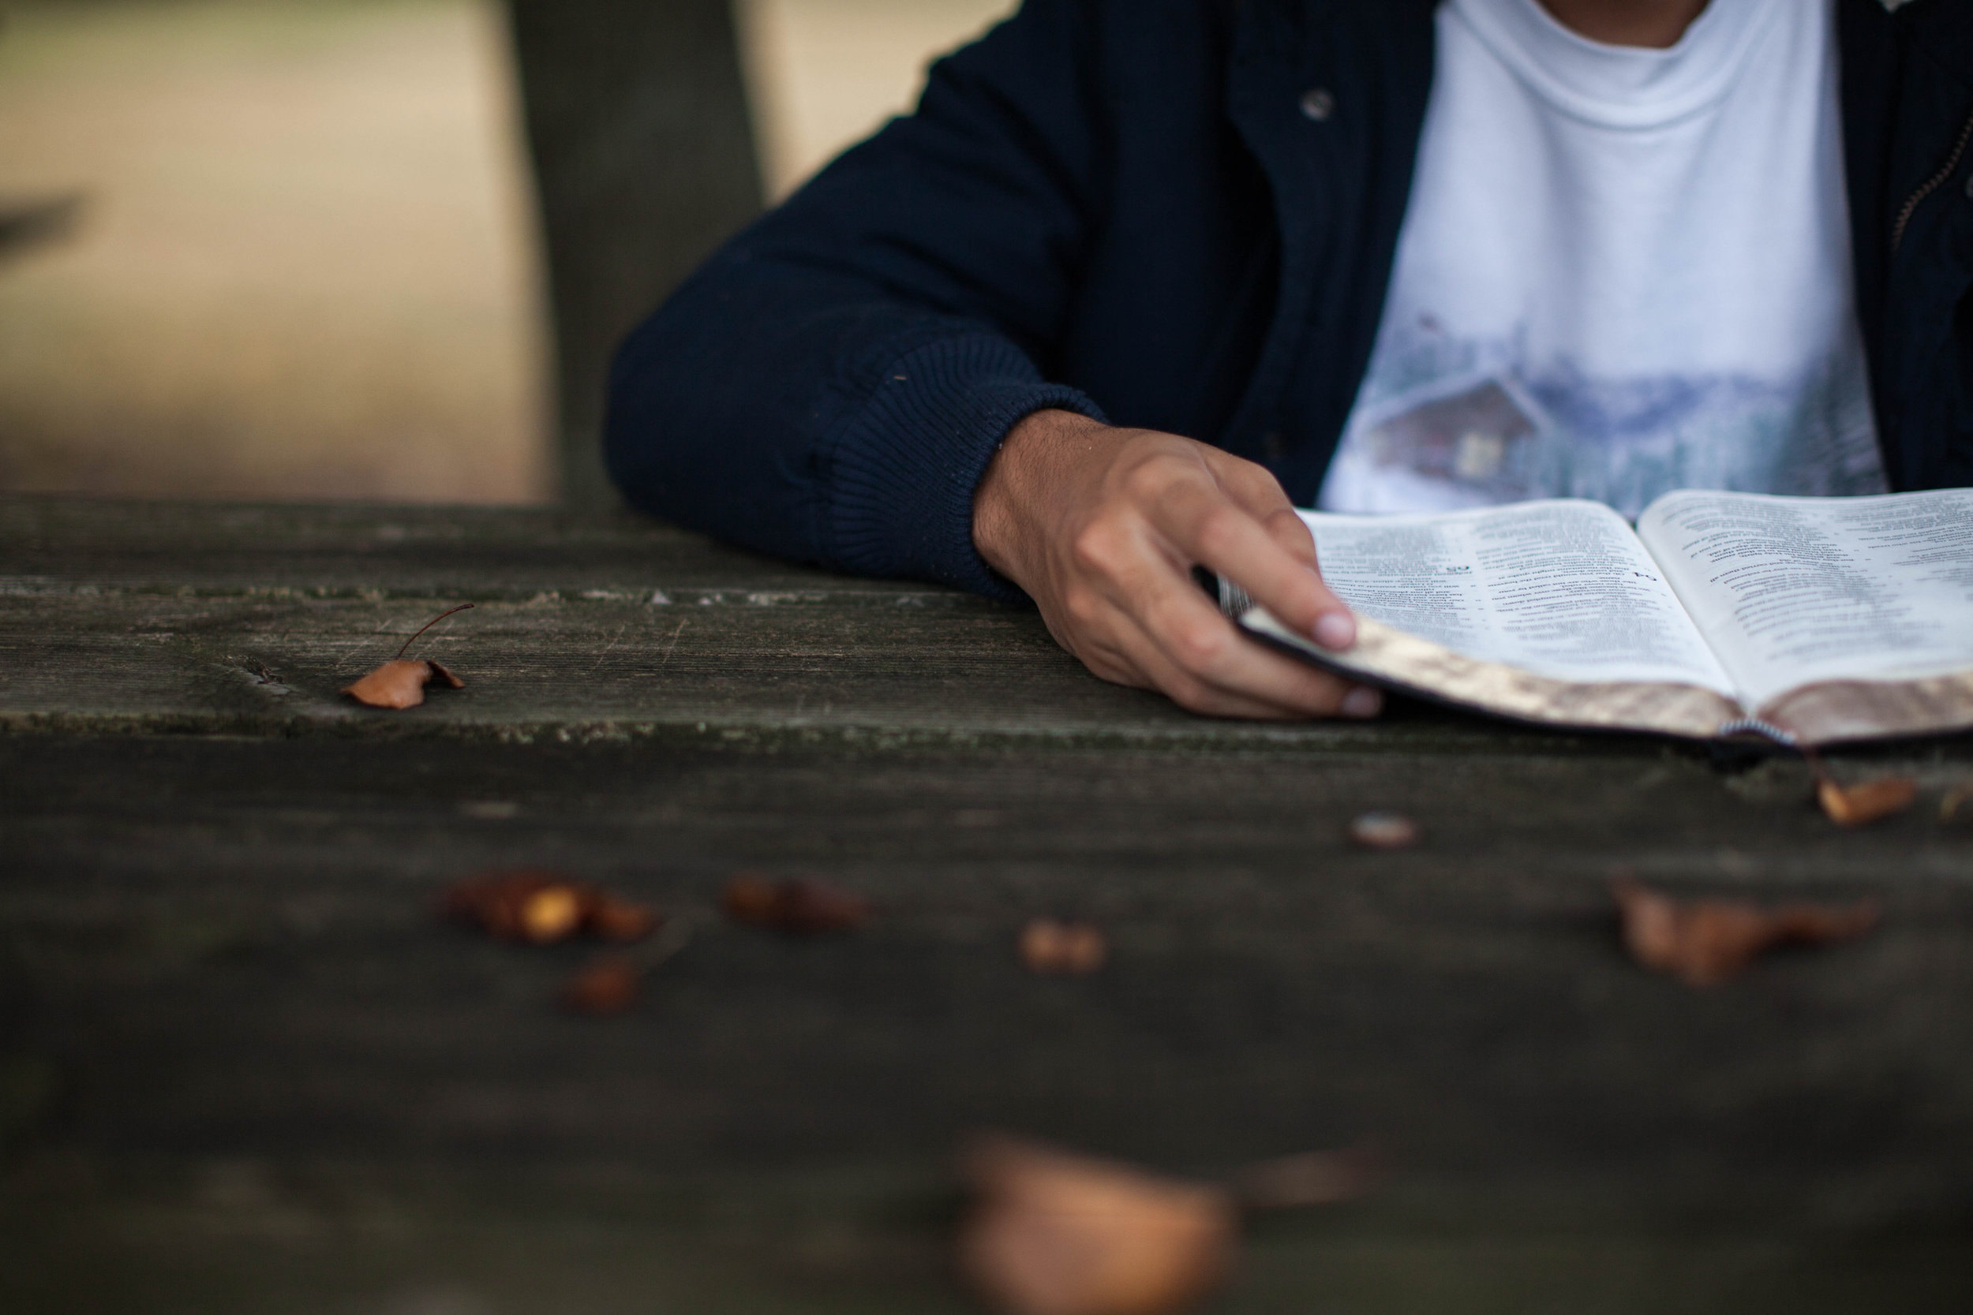
Sabda Kasih
1 Petrus 1: 18-19
Notes:
19

Slide 20
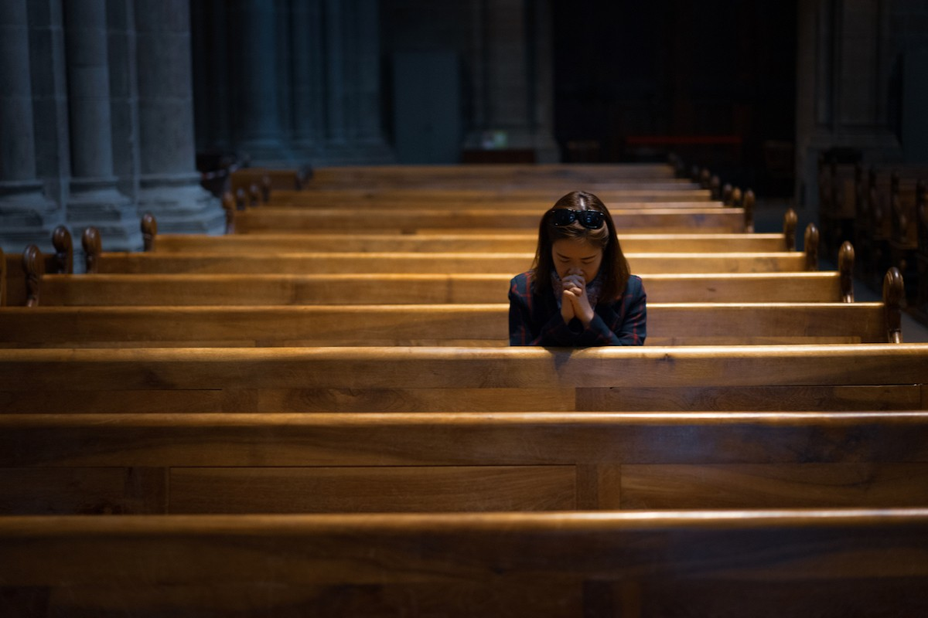
Nyanyian Penyesalan
“Seperti Yang Kau Ingini”
Notes:
20

Slide 21
Bukan dengan barang fana,
'Kau membayar dosaku.
Dengan darah yang mahal,
tiada noda dan cela.

Slide 22
Bukan dengan emas perak
'Kau menebus diriku.
Oleh segenap kasih
dan pengorbanan-Mu.

Slide 23
'Ku telah mati, dan tinggalkan
cara hidupku yang lama.
Semuanya sia-sia,
dan tak berarti lagi.

Slide 24
Hidup ini kuletakkan
pada mezbah-Mu, ya Tuhan.
Jadilah padaku seperti yang 'Kau ingini

Slide 25
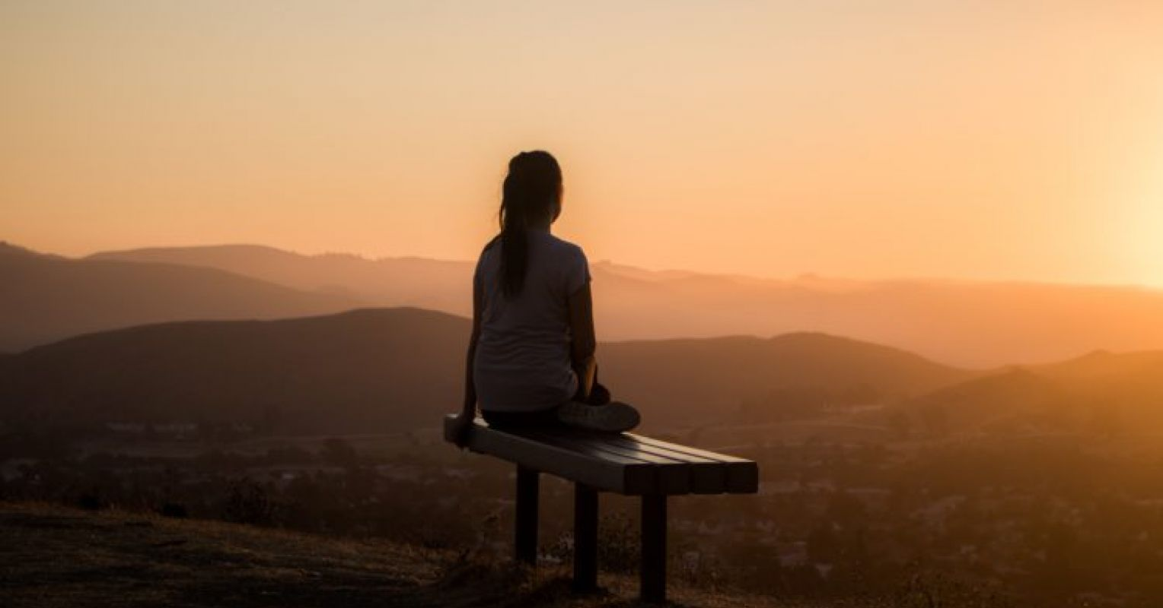
Doa Pertobatan

Slide 26
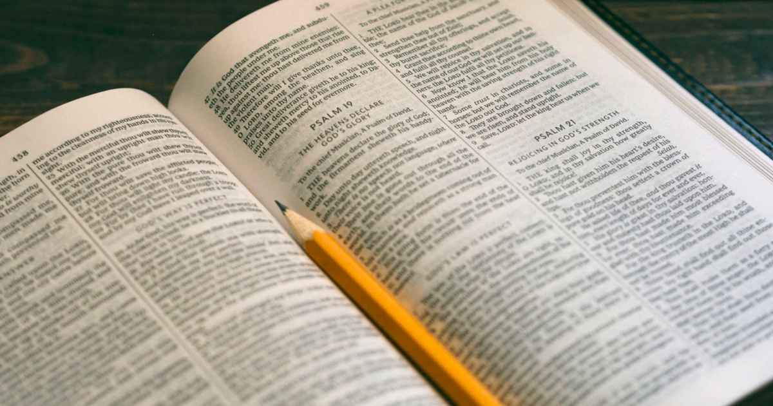
Berita Anugerah
Yesaya 44: 22
Notes:
26

Slide 27
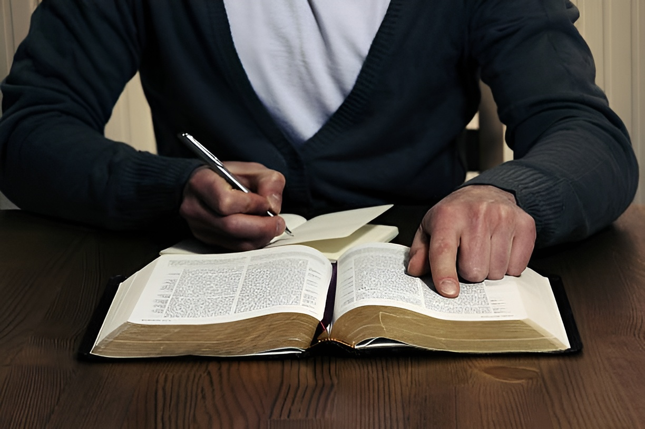
Petunjuk Hidup Baru
Kolose 3: 9 - 10
Notes:
27

Slide 28
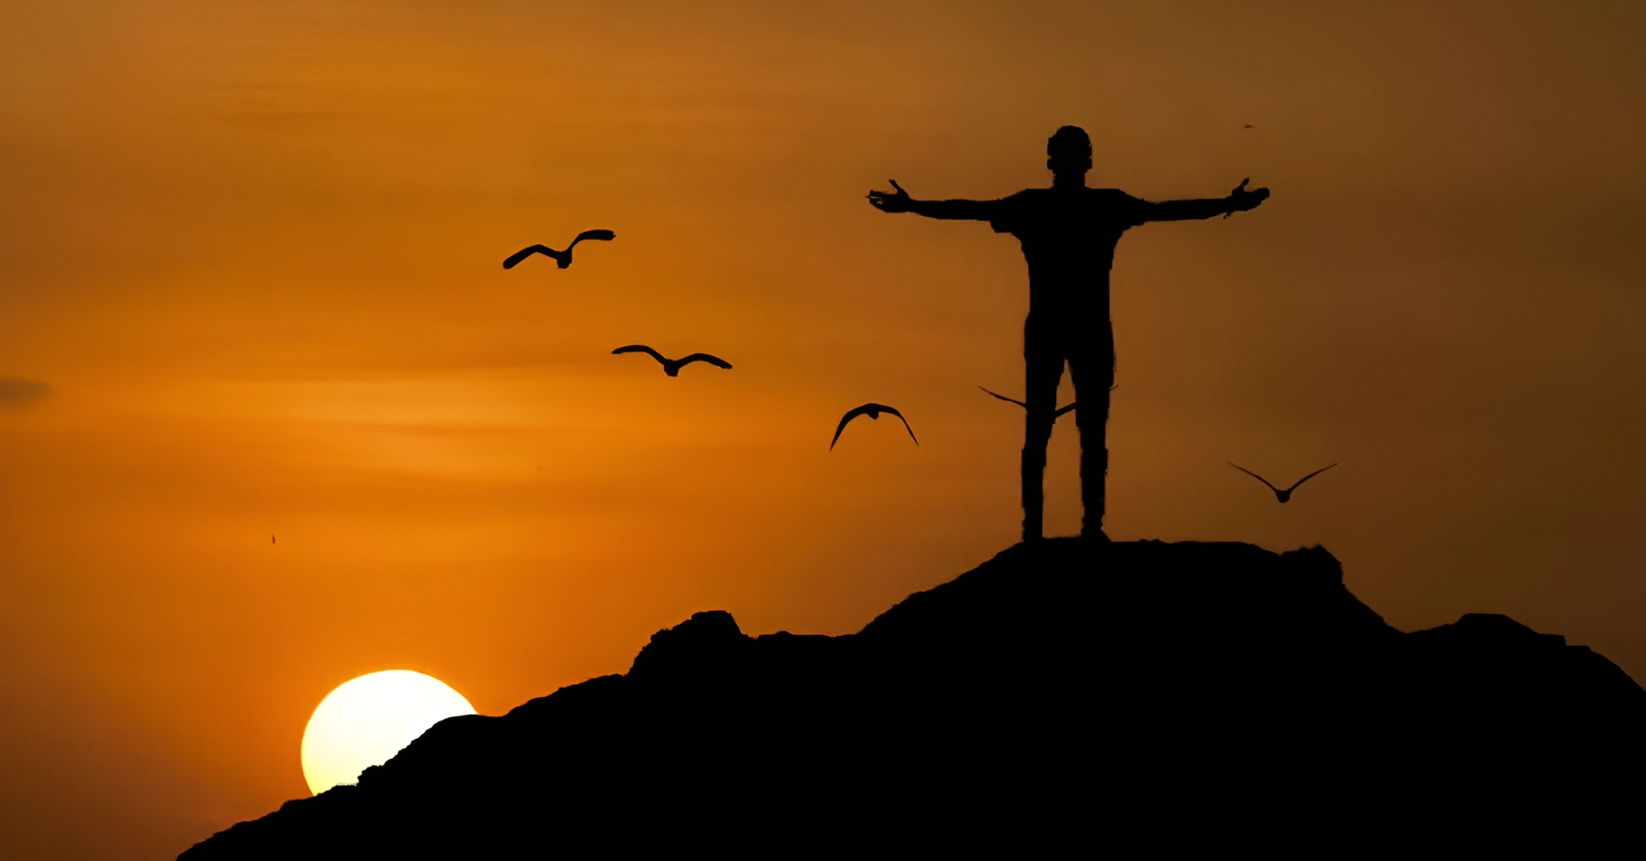
Jemaat Dimohon Berdiri
Nyanyian Kesanggupan
Kidung Jemaat 402: 1 dan 3, “Kuperlukan Juru S’lamat”
Notes:
28

Slide 29



Slide 30


Slide 31
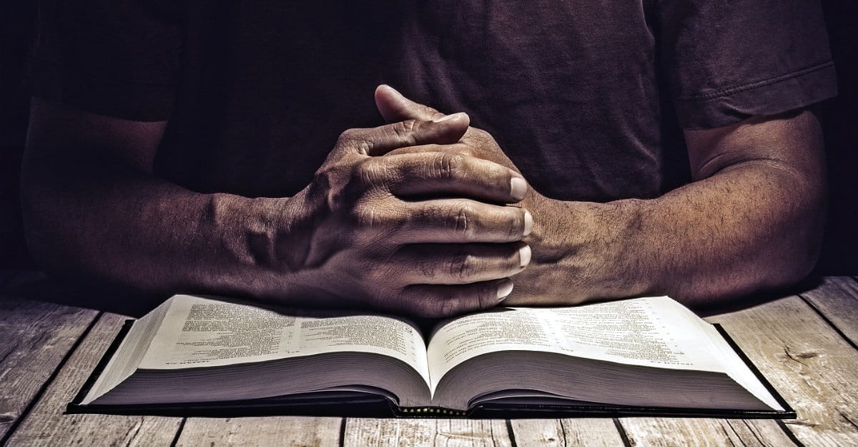
Jemaat Duduk
Doa Epiklese
Notes:
31

Slide 32
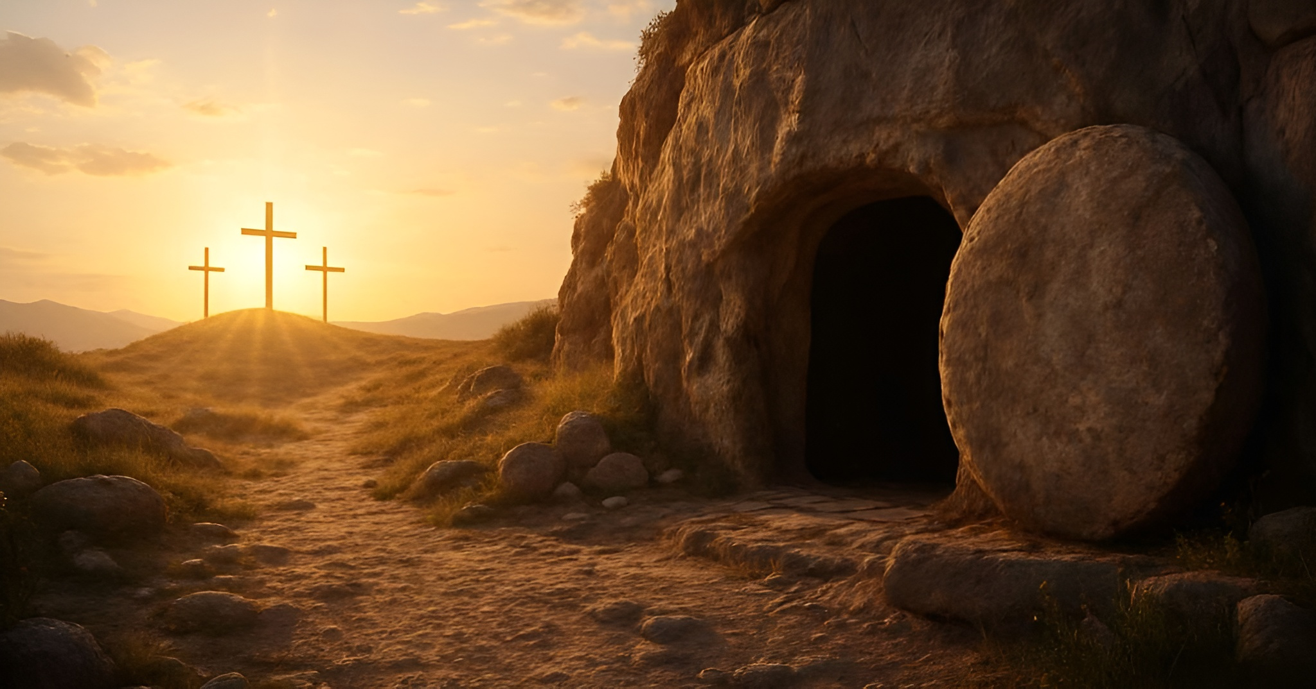
Lagu Tema Paskah
“Yesus Bangkit”
Lirik: Ibu Shally Nancy
Lagu: Bp. Vik. Andreas Kristianto
Notes:
32

Slide 33
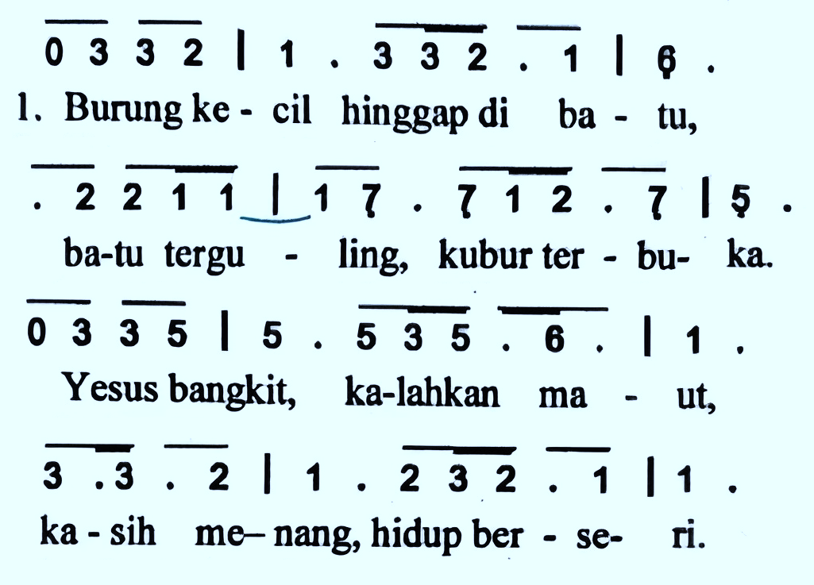

Slide 34
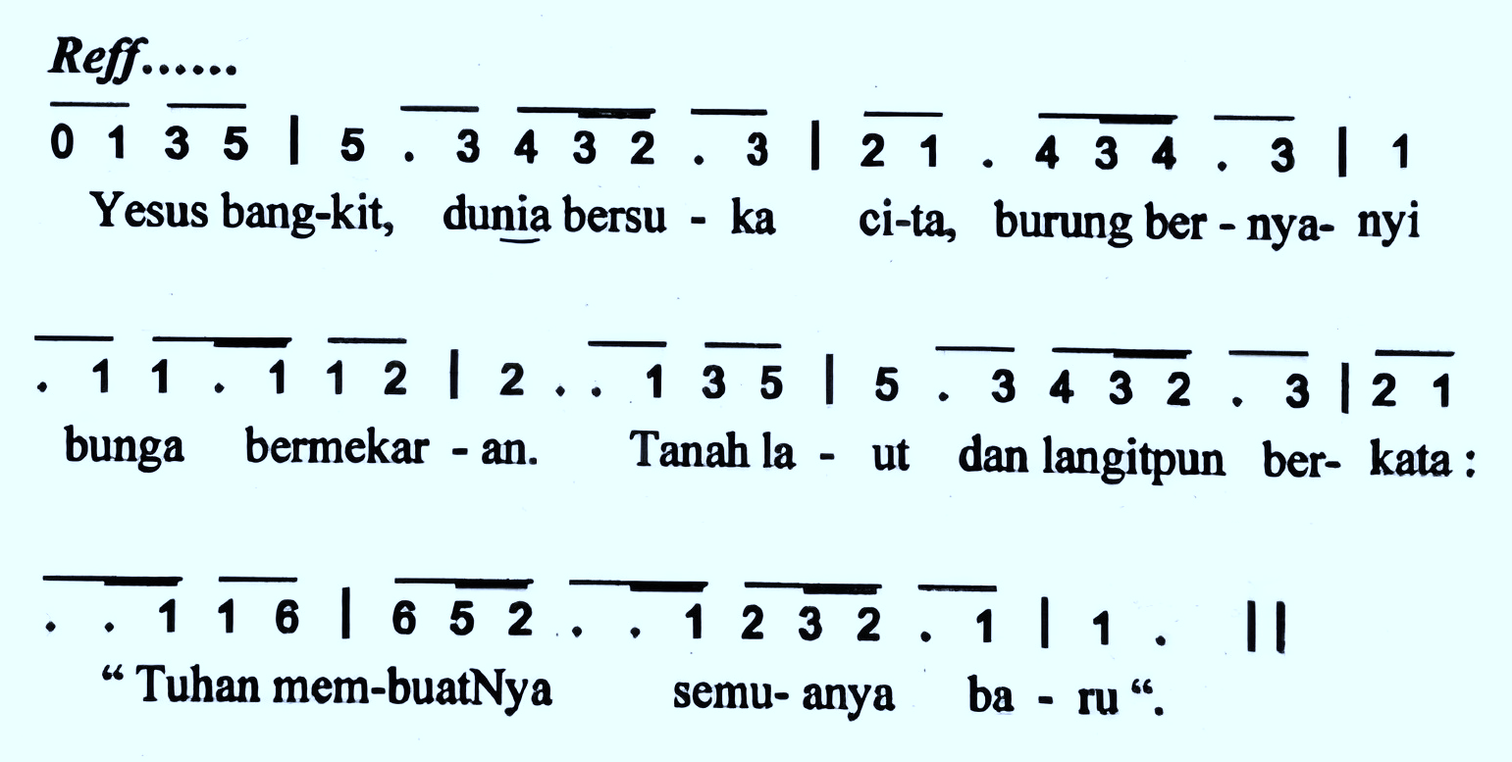

Slide 35
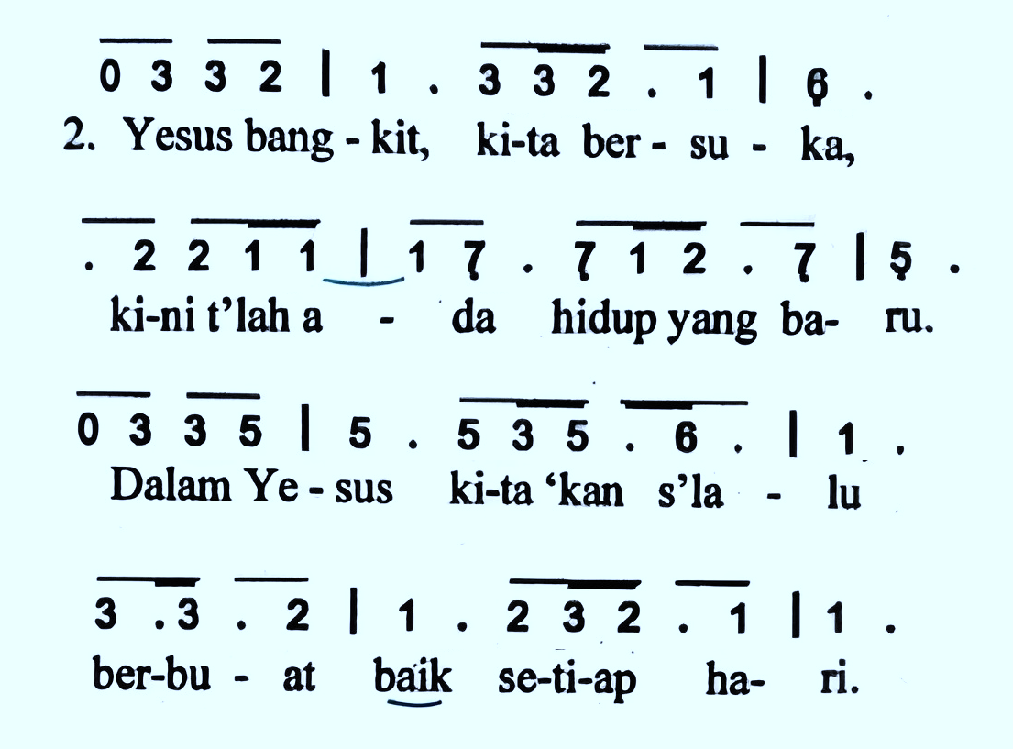

Slide 37
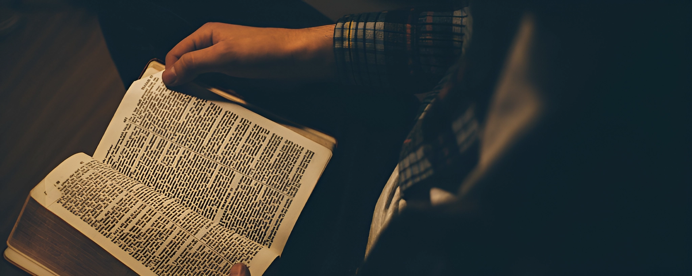
Jemaat Duduk
Bacaan Firman
Matius 28 : 1 - 10
Notes:
37

Slide 38
Pendeta :
Yang berbahagia ialah mereka yang mendengarkan firman Allah dan yang memeliharanya.
Haleluya.
Notes:
38

Slide 39
Jemaat:
1 1 | 3 3 . 3 3 | 5 5 0 5 5 | 6 . 5 4 | 3 . .
Hale - luya Hale - luya Hale - lu - ya
Notes:
39

Slide 40
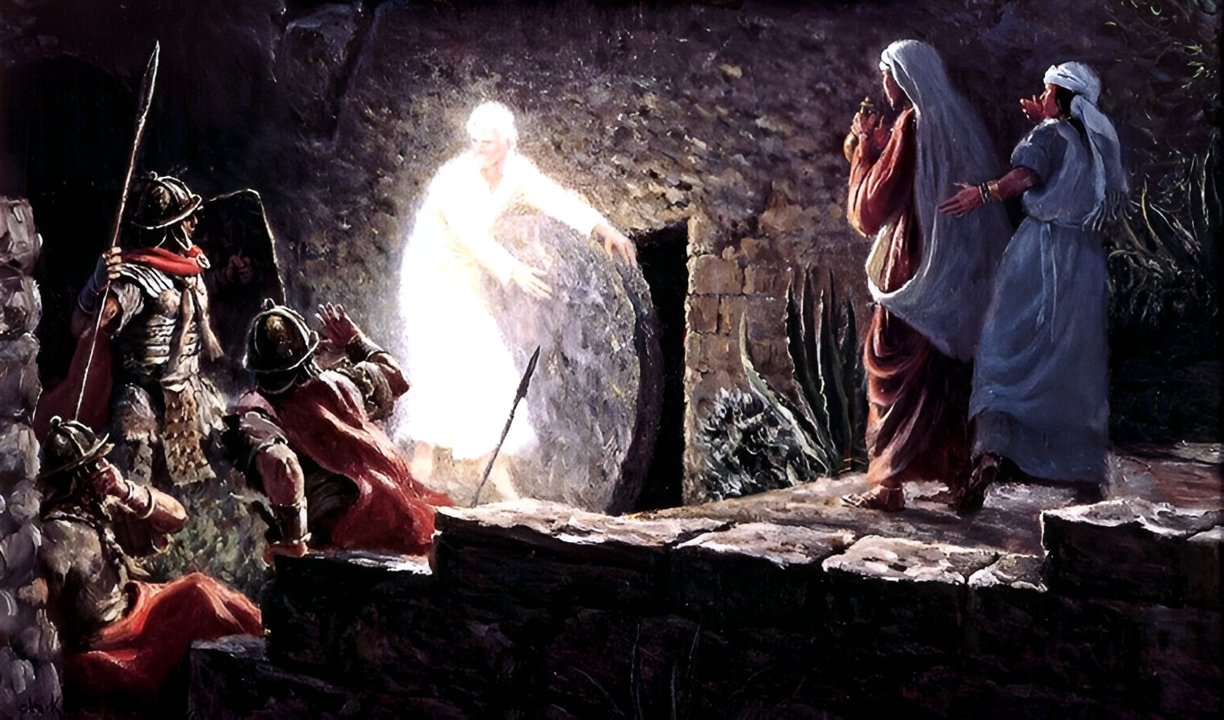
Pewartaan Firman
“Kebangkitan Kristus Membarui Ciptaan”
Notes:
40

Slide 41

Saat Teduh
Notes:
41

Slide 42
Persembahan Pujian Duet:
“Bukti KasihMu”
Notes:
42

Slide 43
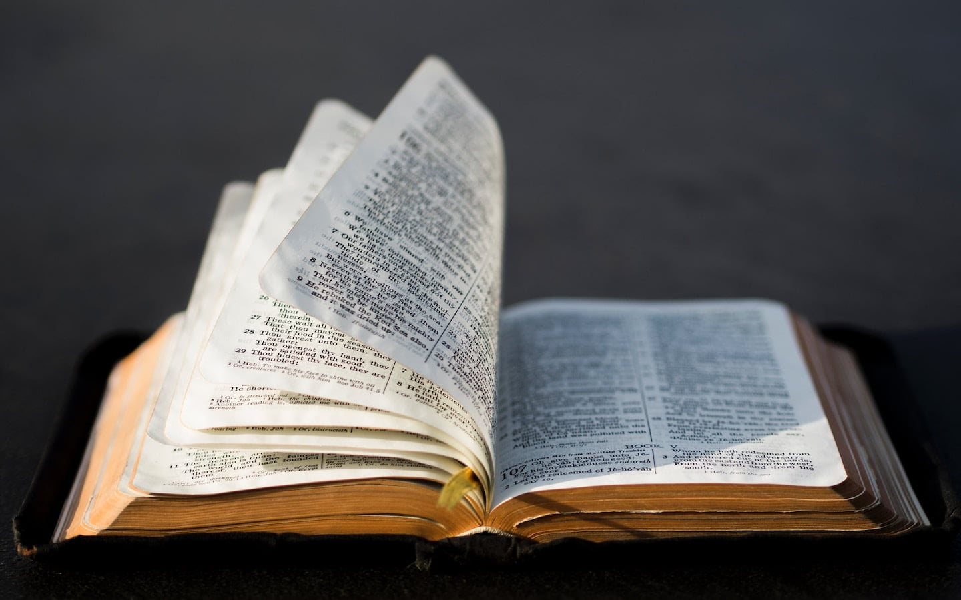
Dasar Persembahan
Mazmur 113: 2 - 3
Notes:
43

Slide 44
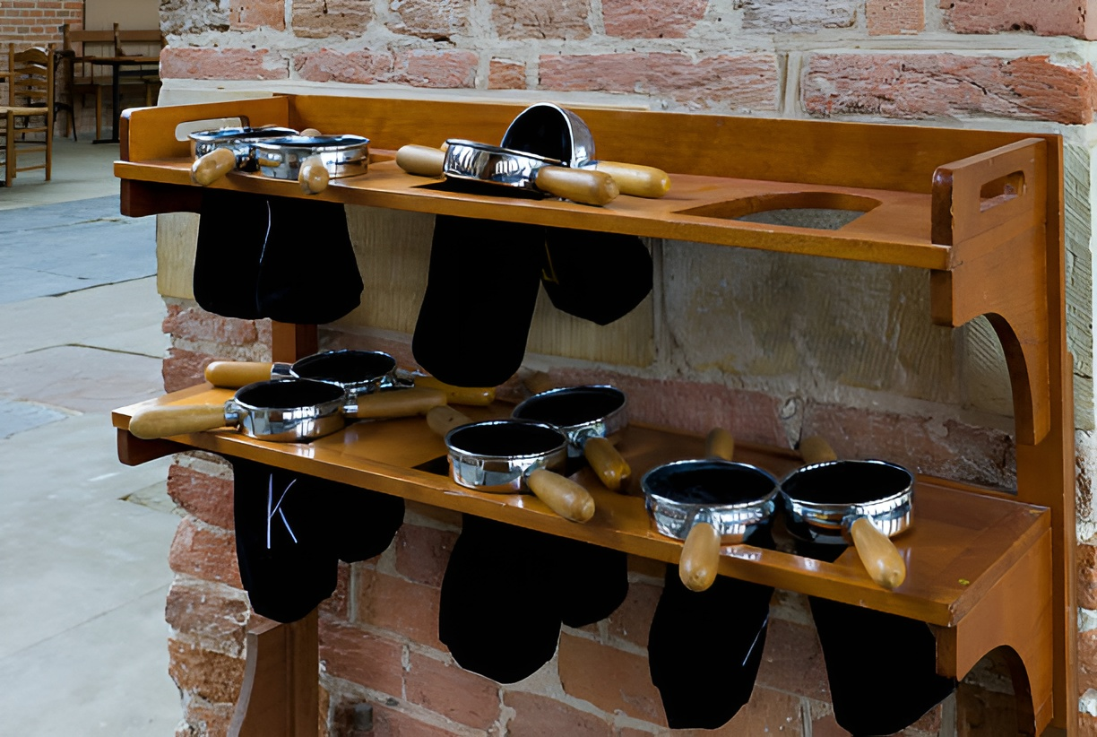
Pengiring Persembahan
Kidung Jemaat 393: 1 – 3
“Tuhan, Betapa Banyaknya”
Notes:
44

Slide 45
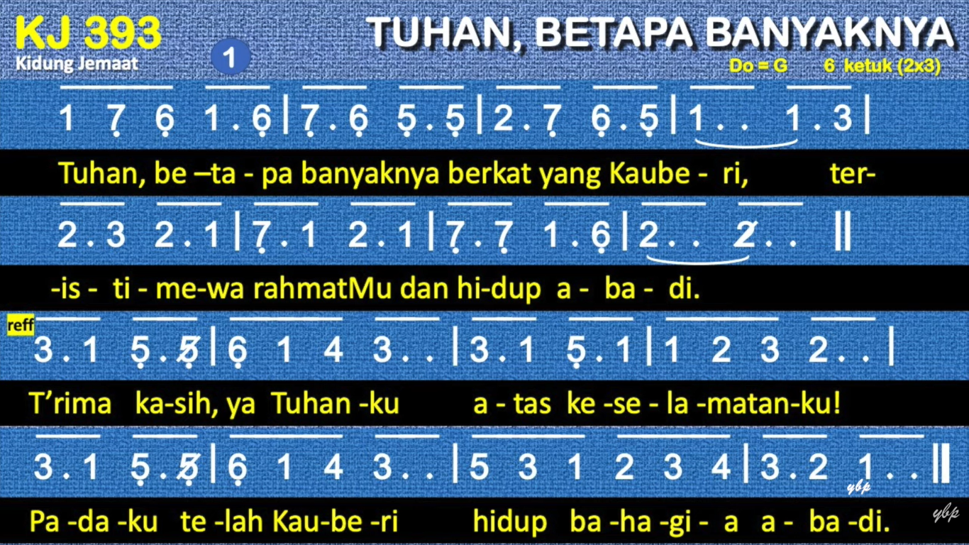

Slide 46
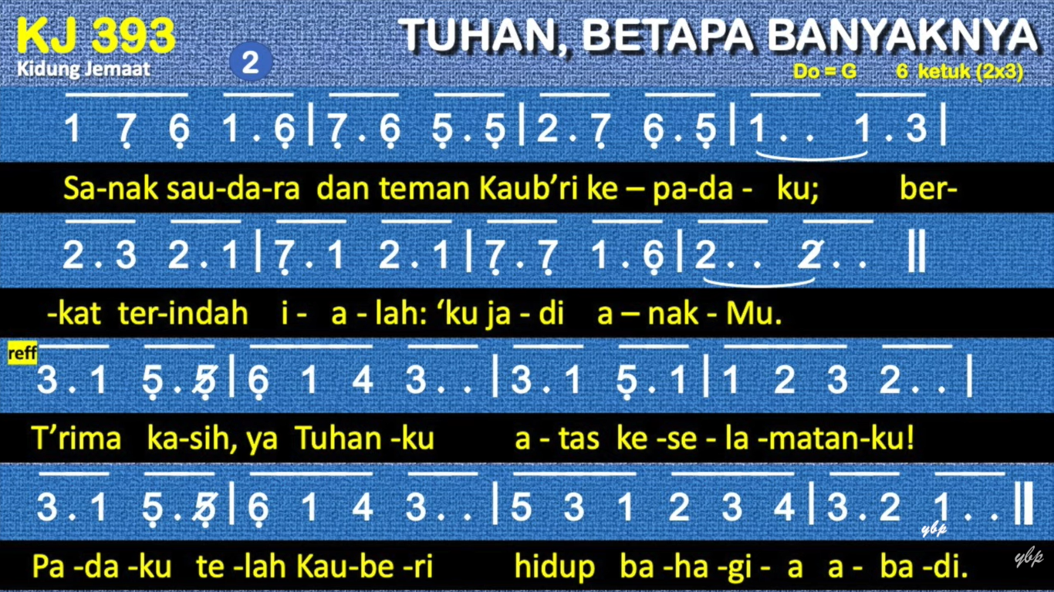

Slide 47
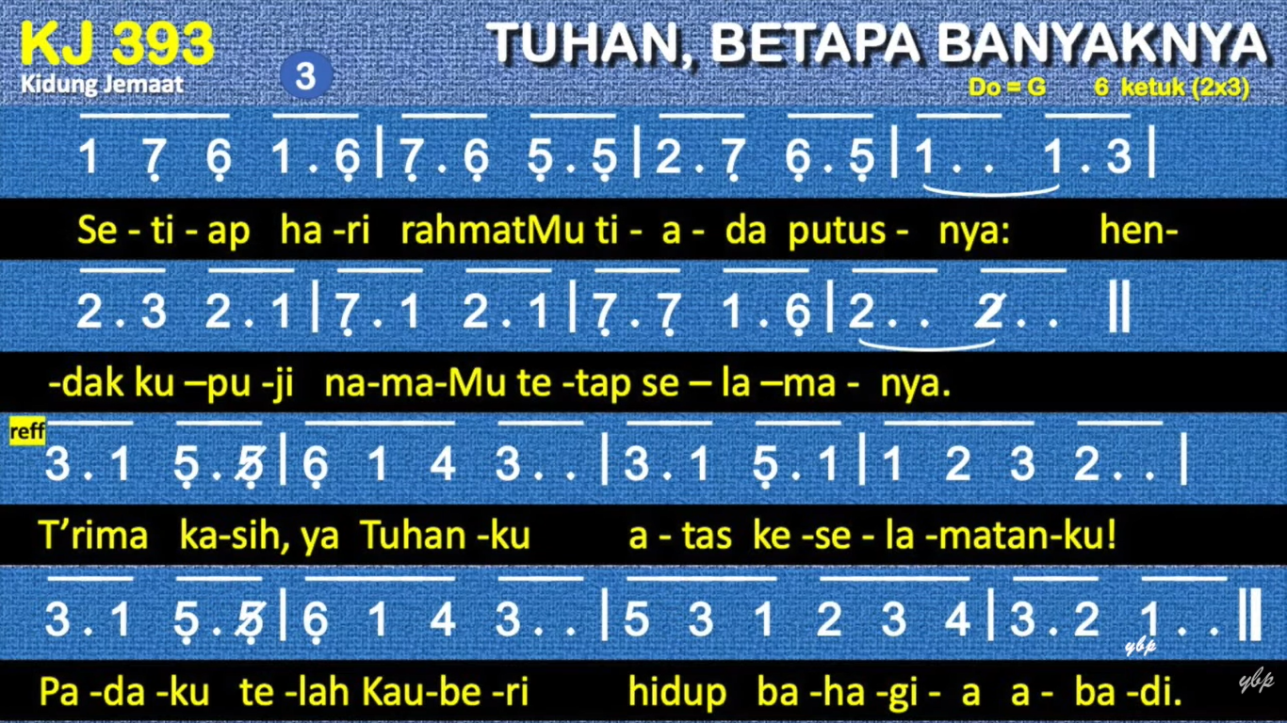

Slide 48
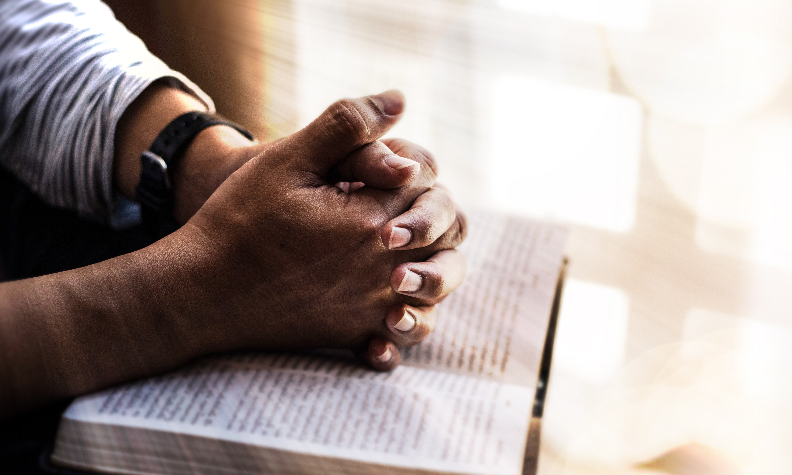
Doa Syukur & Syafaat
Notes:
48

Slide 49

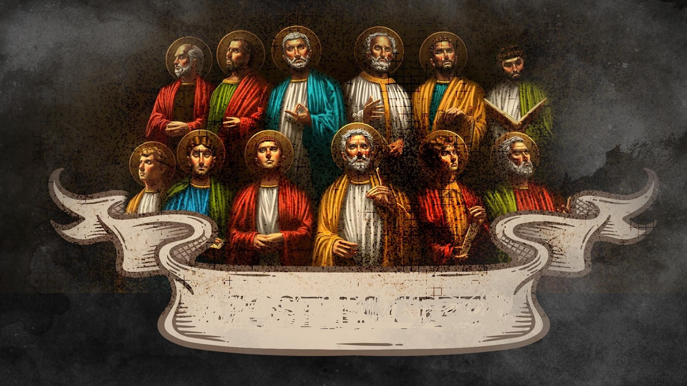
Jemaat Dimohon Berdiri
Pengakuan Iman Rasuli
Notes:
49

Slide 50
Aku percaya kepada Allah Bapa
yang Mahakuasa, Khalik langit dan bumi.
Dan kepada Yesus Kristus
AnakNya Yang Tunggal, Tuhan Kita.
Yang dikandung dari pada Roh Kudus,
lahir dari anak dara Maria.
Notes:
50

Slide 51
Yang menderita di bawah pemerintahan Pontius Pilatus,
disalibkan, mati, dan dikuburkan,
turun ke dalam kerajaan maut.
Pada hari yang ketiga
bangkit pula dari antara orang mati.
Naik ke surga, duduk di sebelah kanan
Allah Bapa yang Mahakuasa.
Notes:
51

Slide 52
Dan akan datang dari sana
untuk menghakimi orang yang hidup
dan yang mati.
Aku percaya kepada Roh Kudus,
Gereja yang Kudus dan Am
persekutuan Orang Kudus.
Notes:
52

Slide 53
Pengampunan Dosa.
Kebangkitan Daging.
dan Hidup Yang Kekal.
Notes:
53

Slide 54
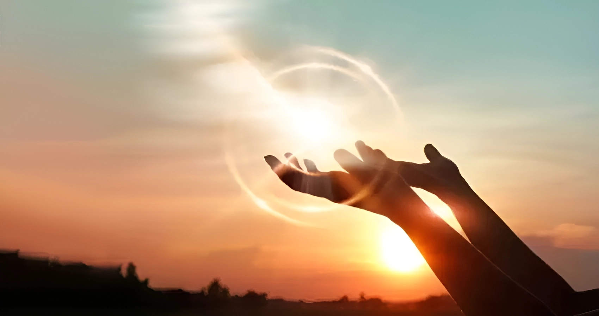
Berkat
Notes:
54

Slide 55
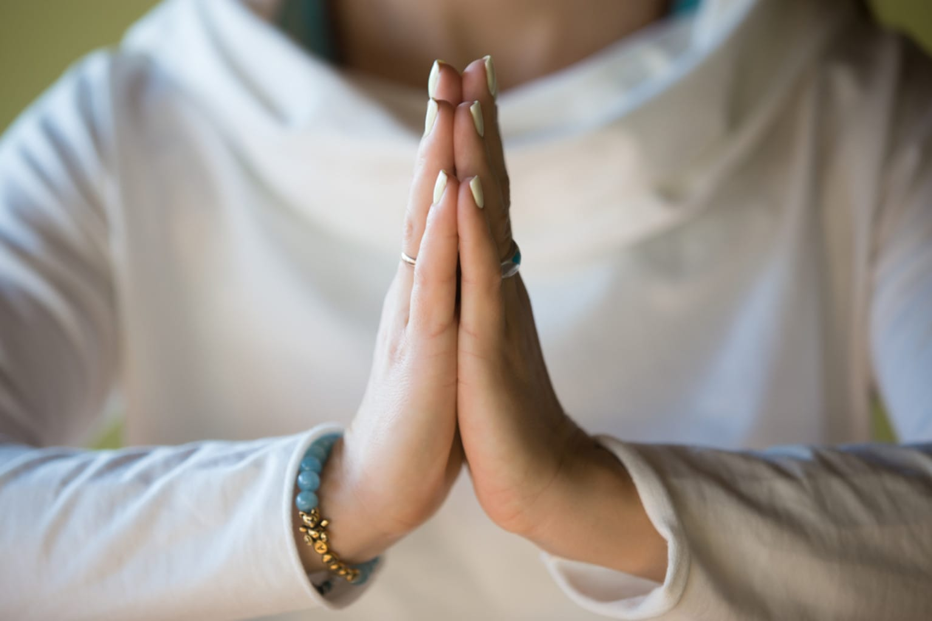
Terima Kasih
Notes:
55

Slide 56
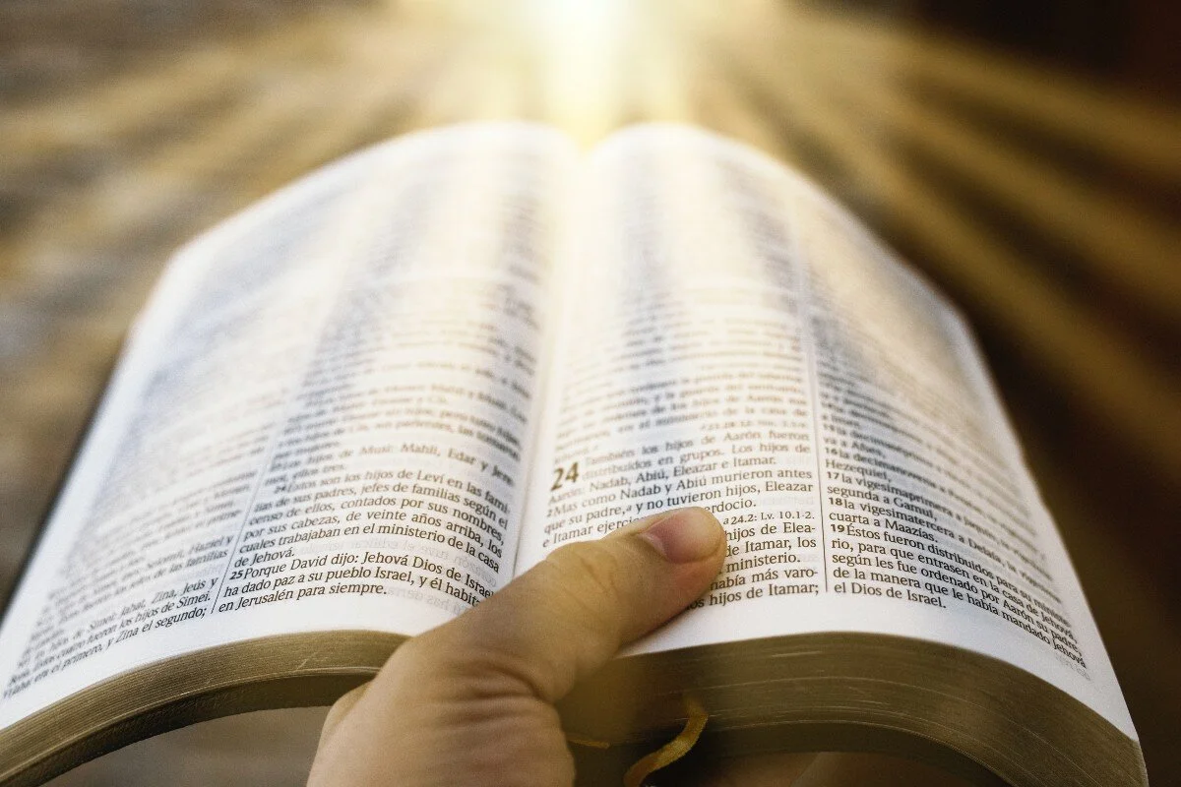
Nyanyian Akhir Ibadah
Kidung Jemaat 341: 1 dan 2, “KuasaMu dan NamaMulah”
Notes:
56

Slide 57


Slide 58


Slide 59
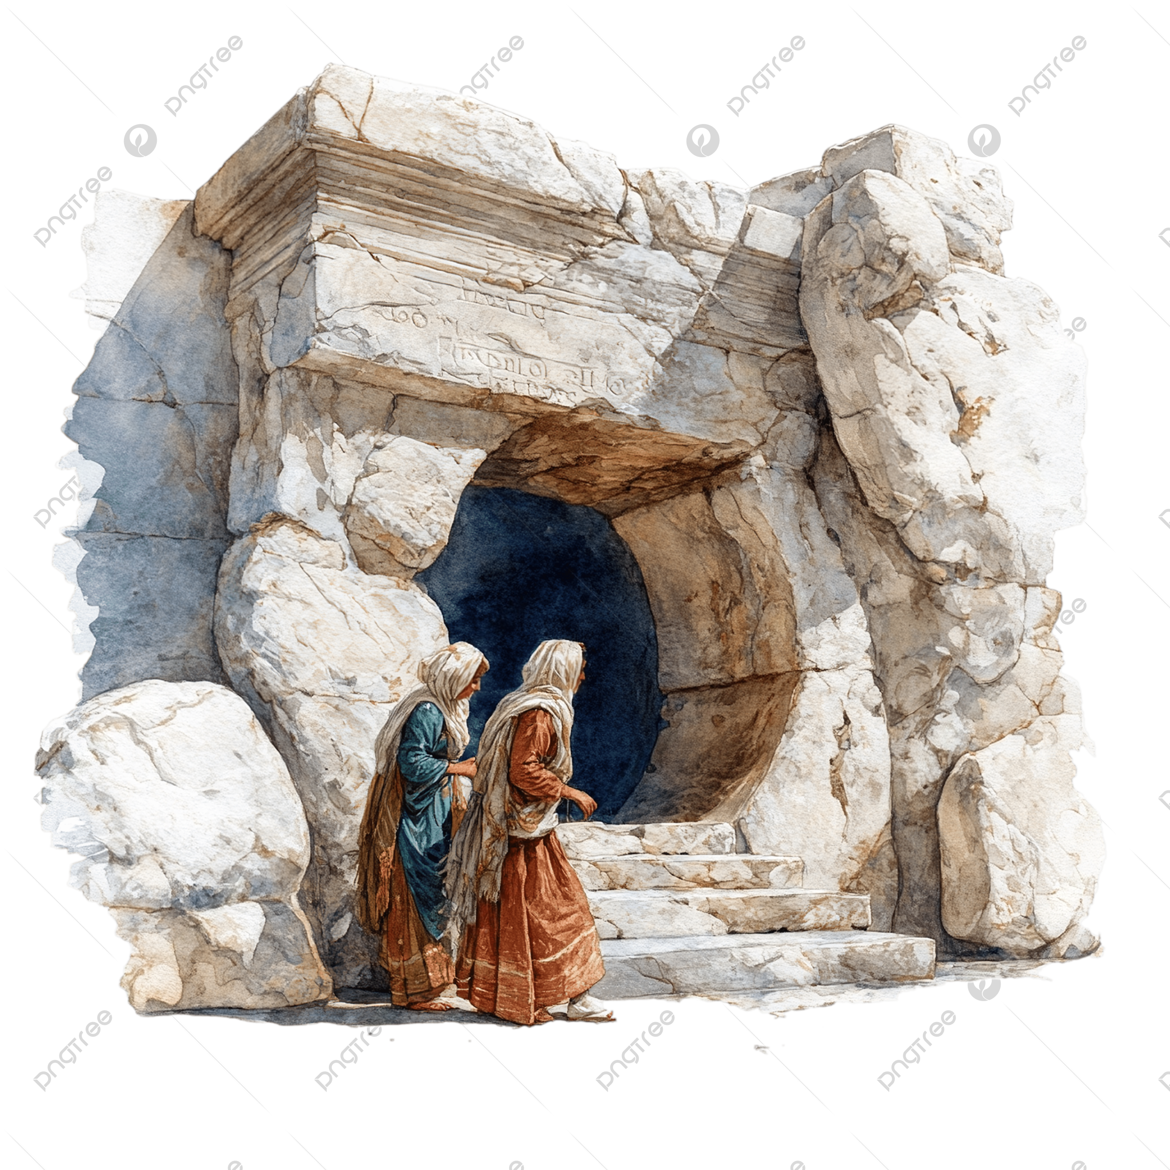
Selamat Merayakan Paskah,
Tuhan Yésus Memberkati

